Slide 1
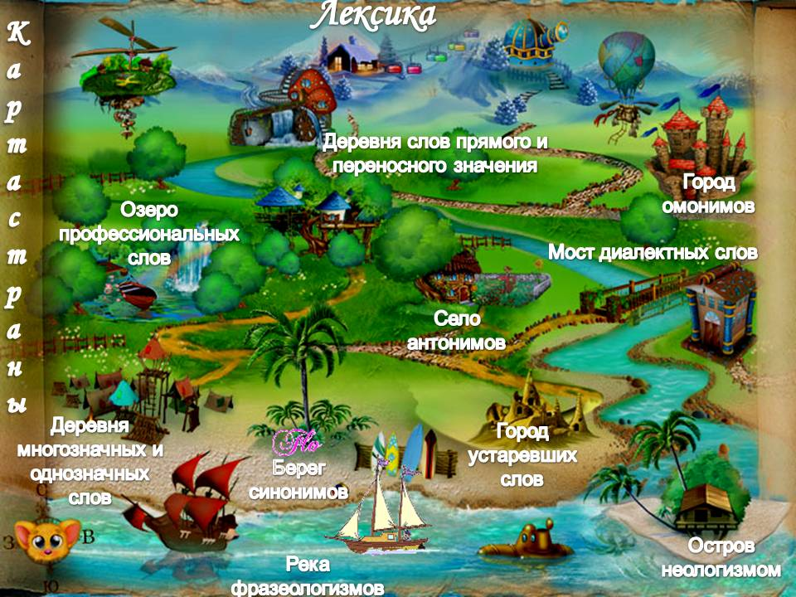
Наше путешествие закончилось, осталось подвести итоги.

Slide 2

-Где Вы были?
- У лисички.
- Что Вы ели там ?
- Лисички.
Как называются такие слова?
Задание №1
Омонимы

Slide 3
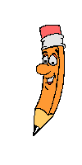
Задание №2
Вставьте вместо точек глаголы, избегайте повторов.
- Ты взял у сестры куклу?
- Да, - …. я тихо.
- Ты украл ее.
- Нет, - …… я.
- Как нет!-…… вдруг отец.
ответил
сказал
спросил,
воскликнул

Slide 4
Закончите предложения.
Простое слово промежуток,
В театре несколько минуток,
Пока начнется новый акт
Мы называем все ……
На время что-то прекратив,
Мы объявляем ……..
В борьбе, в труде устали слишком,
Дают уставшим ……
После урока непременно
Нужна ребятам…….
Задание №3
это
с
И
Н
О
Н
И
М
ы
антракт
перерыв
передышка
перемена

Slide 5

Подберите синоним и антоним
Веселый смешной грустный
Огромный большой маленький
Мужественный храбрый трусливый
Задание №4

Slide 6
Дом. задание:
составьте кроссворд по теме «Лексика».
Учитель русского языка: Кочина О.О.

